Slide 1

Nanyang Normal University
College of Physics and Electronic Engineering
文献汇报
Mo(III) 掺杂钙钛矿的组态内自旋翻转 d–d 跃迁：
实现常压条件下的超窄近红外-II 发射
汇报人：XX 时间：2026年11月11日

Slide 2
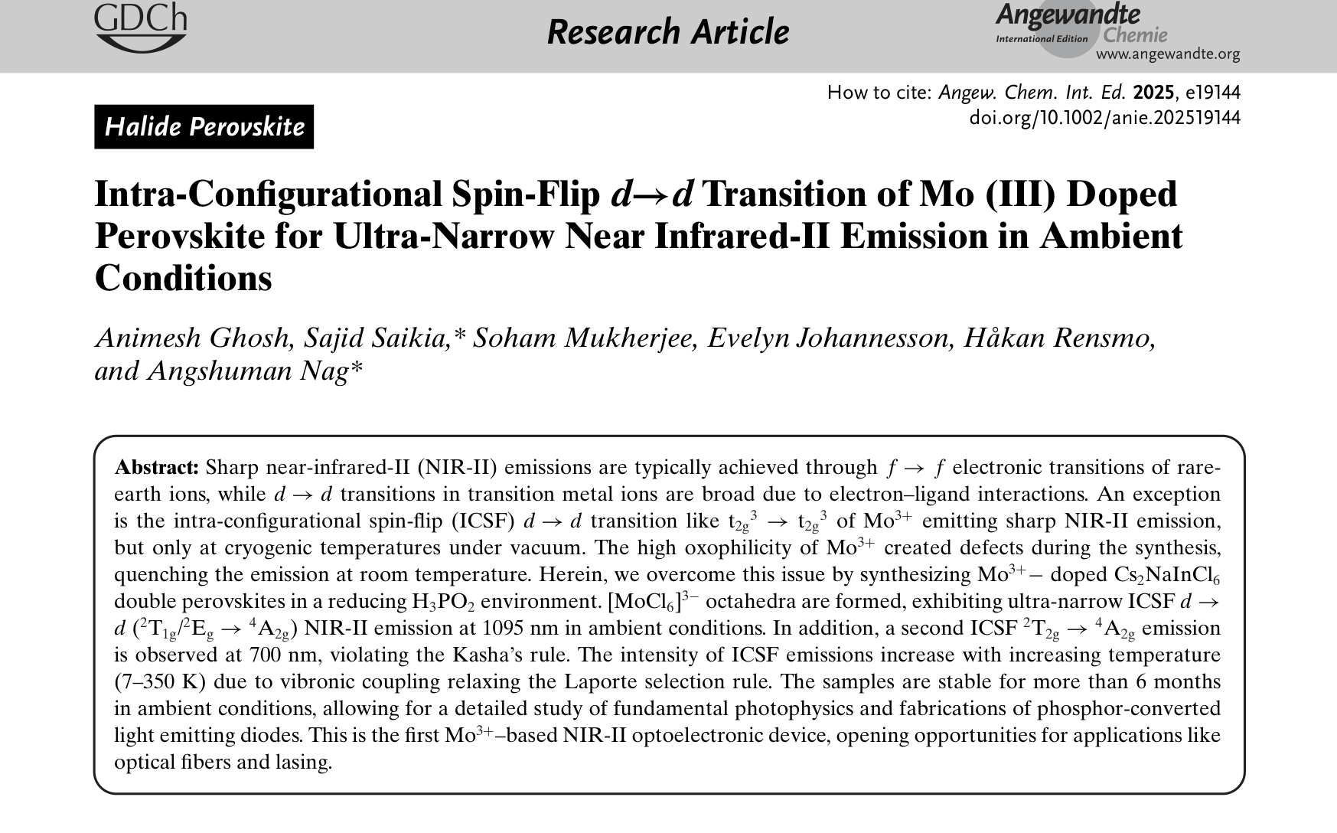
文献来源
通讯作者
Angshuman Nag
印度科学教育与研究所（IISER）Pune · 化学系
卤化物钙钛矿发光材料
共同作者
Animesh Ghosh / Sajid Saikia
IISER Pune · 化学系
合成与光谱表征
合作单位
Soham Mukherjee / Håkan Rensmo
瑞典 Uppsala 大学 · 物理与天文系
同步辐射 X 射线吸收谱（DESY P64）
· Angew. Chem. Int. Ed. 2025, e19144
· DOI: 10.1002/anie.202519144
· 首次在常压环境实现 Mo³⁺ 的近红外-II 超窄发射

Slide 3
摘要
这篇文章解决了什么问题
①
痛点：d–d 跃迁本来是宽的
过渡金属的 d 电子与配体强耦合，d–d 跃迁发出来的光很宽，做不了窄带光源。能发窄光的只有稀土的 f–f。
②
例外：组态内自旋翻转（ICSF）
Mo³⁺ 的 t_{2g}³ → t_{2g}³ 跃迁只翻自旋、不动轨道，键长不变，所以发射可以很窄 —— 但过去只能在 200 K 以下、真空里做到。
③
病根：Mo³⁺ 太亲氧
Mo³⁺ 极易被氧化成 [MoCl_{6-x}O_{x}]³⁻，缺陷一出来，室温发光就全灭了。这是二十年没进展的原因。
④
解法：加还原剂 H₃PO₂
在合成体系里加入次磷酸做还原剂，把 Mo 牢牢锁在 +3 价，形成规整的 [MoCl₆]³⁻ 八面体。
⑤
结果：1095 nm、半高宽 4.4 meV
常压下拿到超窄近红外-II 发射，室温稳定超过 6 个月，并做出第一只 Mo³⁺ 近红外 pc-LED。

Slide 4
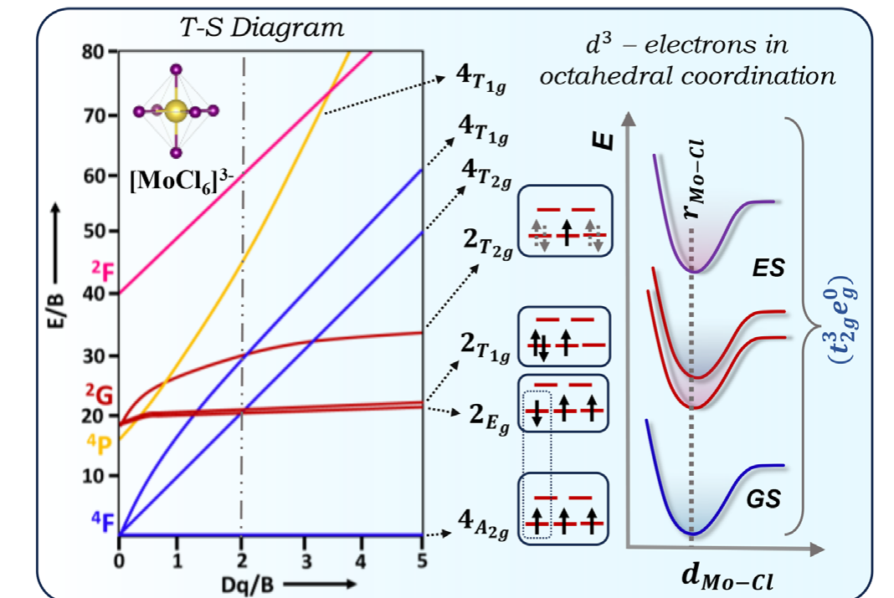
图 1 Tanabe–Sugano（T–S）能级图与位形坐标示意。左侧为 [MoCl₆]³⁻ 八面体配位中 d³（Mo³⁺）电子组态的 T–S 图；右侧为同一电子组态 t_{2g}³e_{g}⁰（组态内态）各能级的 Mo─Cl 核间距 d_{Mo-Cl} 与势能 E 关系图。d_{Mo-Cl} 为核间距，r_{Mo-Cl} 为平衡键长。组态内各能级之间的跃迁只涉及电子自旋翻转，称为组态内自旋翻转（ICSF）跃迁。

Slide 5
投料 Mo/(Mo+In) | 产物 Mo³⁺ 摩尔比（ICP-MS） | 说明
0 %（端元） | 0 | Cs₂NaInCl₆，白色，无发光
2 % | 0.6 % | 低掺杂，XRD 位移不明显
6 % | 3.8 % | 近红外发光最强，全文主样品
12 % | 5.0 % | 浓度猝灭开始出现
100 %（端元） | 100 % | Cs₂NaMoCl₆，无发光
表 1 投料比例与产物实际掺杂量（ICP-MS 测定）。可以看出实际掺入量远低于投料量，Mo³⁺ 在晶格中的溶解度有限；3.8 % 为最优组分，再高则浓度猝灭。

Slide 6
② 合成
溶剂热合成：四步走
① 前驱体与溶剂
CsCl、NaCl、InCl₃ 与少量 MoCl₃ 溶于 HCl（aq），装入聚四氟乙烯内衬。
② 关键一步：加还原剂
加入 H₃PO₂（次磷酸）作还原剂 —— 这一步是全文的核心操作。不加就得到 [MoCl_{6-x}O_{x}]³⁻，加了才是 [MoCl₆]³⁻。
③ 反应条件
密封于高压釜，180 °C 保温 12 h。
④ 后处理
取出晶体，洗涤、干燥，直接空气中保存。整个流程不需要手套箱。

Slide 7
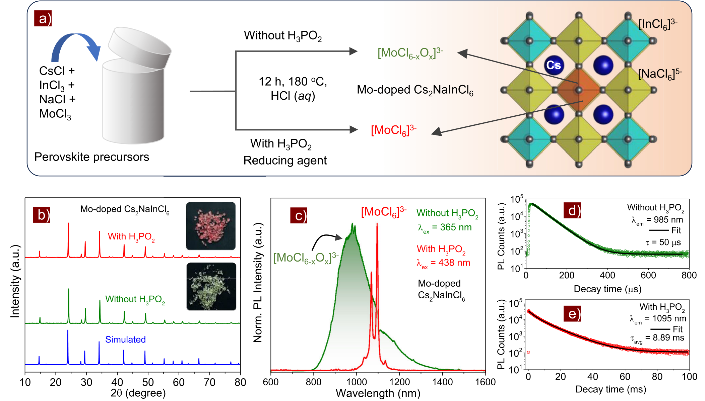
② 合成
图 2 H₃PO₂ 对 Mo 掺杂 Cs₂NaInCl₆ 的调控作用。(a) 合成示意：无 H₃PO₂（绿色路径）与有 H₃PO₂（红色路径）两种条件，产物中分别形成 [MoCl_{6-x}O_{x}]³⁻ 与 [MoCl₆]³⁻ 掺杂单元。(b) 粉末 XRD 图谱对比，插图为两种产物的实物照片，可看到明显颜色差异。(c) 光致发光（PL）光谱对比，图中 979 与 992 nm 的尖峰来自激发源，不属于样品发射。(d)(e) 分别为无 / 有 H₃PO₂ 产物的 PL 衰减动力学，分别按单指数与双指数拟合，最佳拟合参数见表 S1。

Slide 8
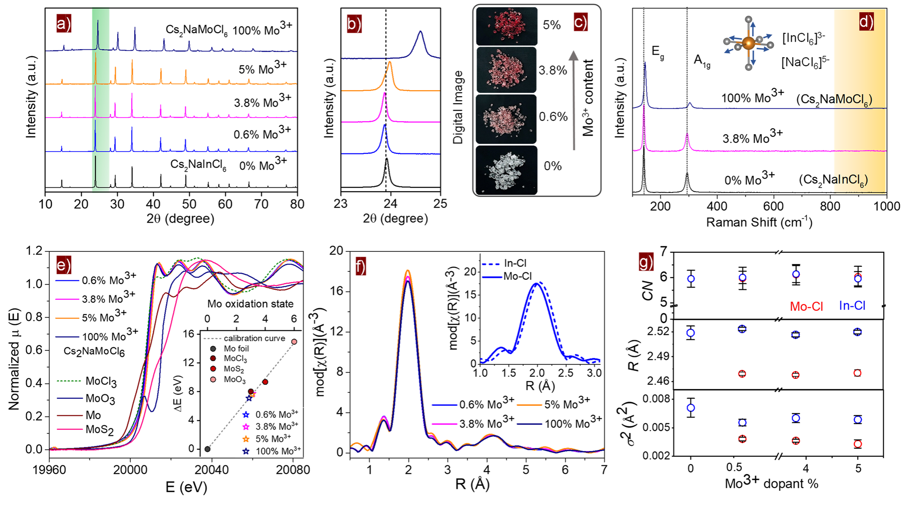
③ 结构
图 3 掺杂浓度依赖的全局与局域结构。(a) 不同掺杂浓度 Mo³⁺ 掺杂 Cs₂NaInCl₆ 的粉末 XRD，含两个端元 Cs₂NaInCl₆（0 %）与 Cs₂NaMoCl₆（100 %）。(b) 同一批 XRD 在 2θ = 23–25° 区间的局部放大，高掺杂时峰位向高角度移动。(c) 不同掺杂浓度晶体的实物照片，颜色随掺杂加深。(d) 633 nm 激光激发下 0 %、3.8 %、100 % 样品的拉曼光谱，标出 E_{g}（140 cm⁻¹）与 A_{1g}（294 cm⁻¹）振动模。(e) Mo K 边 XANES 谱，含多个 Mo 标样，插图给出由线性能量标定曲线估计的平均形式价态（结果为 +3）。(f) Mo³⁺ 周围的局域结构，插图为 3.8 % 样品中 Mo─Cl 键略短于 In─Cl 键。(g) Mo（红色空心）与 In（蓝色空心）的第一壳层 Cl 配位环境随掺杂浓度的变化：配位数 CN（上）、键长 R（中）、局域无序 σ²（下）。EXAFS 拟合显示 CN ≈ 6，Mo─Cl 比 In─Cl 短约 0.05 Å，且 σ² 约低 50 %（Mo─Cl 0.003–0.004 Å²，In─Cl 0.006–0.007 Å²），说明 [MoCl₆]³⁻ 八面体高度规整 —— 这正是 ICSF 跃迁能够出现的前提。

Slide 9
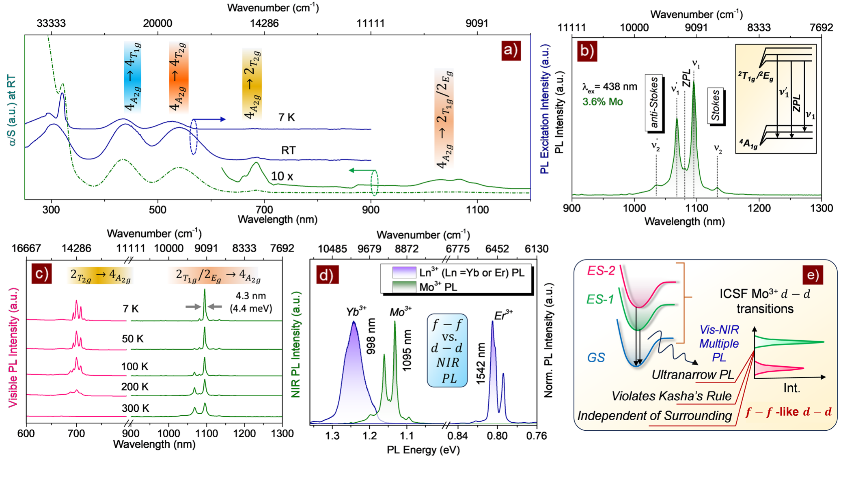
④ 发光
图 4 Mo³⁺ 的发光起源。(a) 3.8 % 样品的变温（300 K 与 7 K）PL 激发谱与 300 K 紫外–可见–近红外吸收谱，标出 1051、686、540、440 nm 对应的 d–d 跃迁。(b) 300 K 下的 PL 发射谱，插图为 Stokes 与反 Stokes 线示意图，竖直虚线在谱图上标出 ν₂、ν′₂、ZPL、ν₁、ν′₁ 的位置。(c) 7–300 K 变温 PL 谱（可见至近红外区），1095 nm 主峰在 7 K 时半高宽仅 4.4 meV。(d) Mo³⁺ 的 d–d 发射与 Yb³⁺、Er³⁺ 的 f–f 发射在近红外-II 区的对比。(e) Mo³⁺ ICSF d–d 发射的类 f–f 特征示意：超窄、不依赖晶场、违反 Kasha 规则。

Slide 10
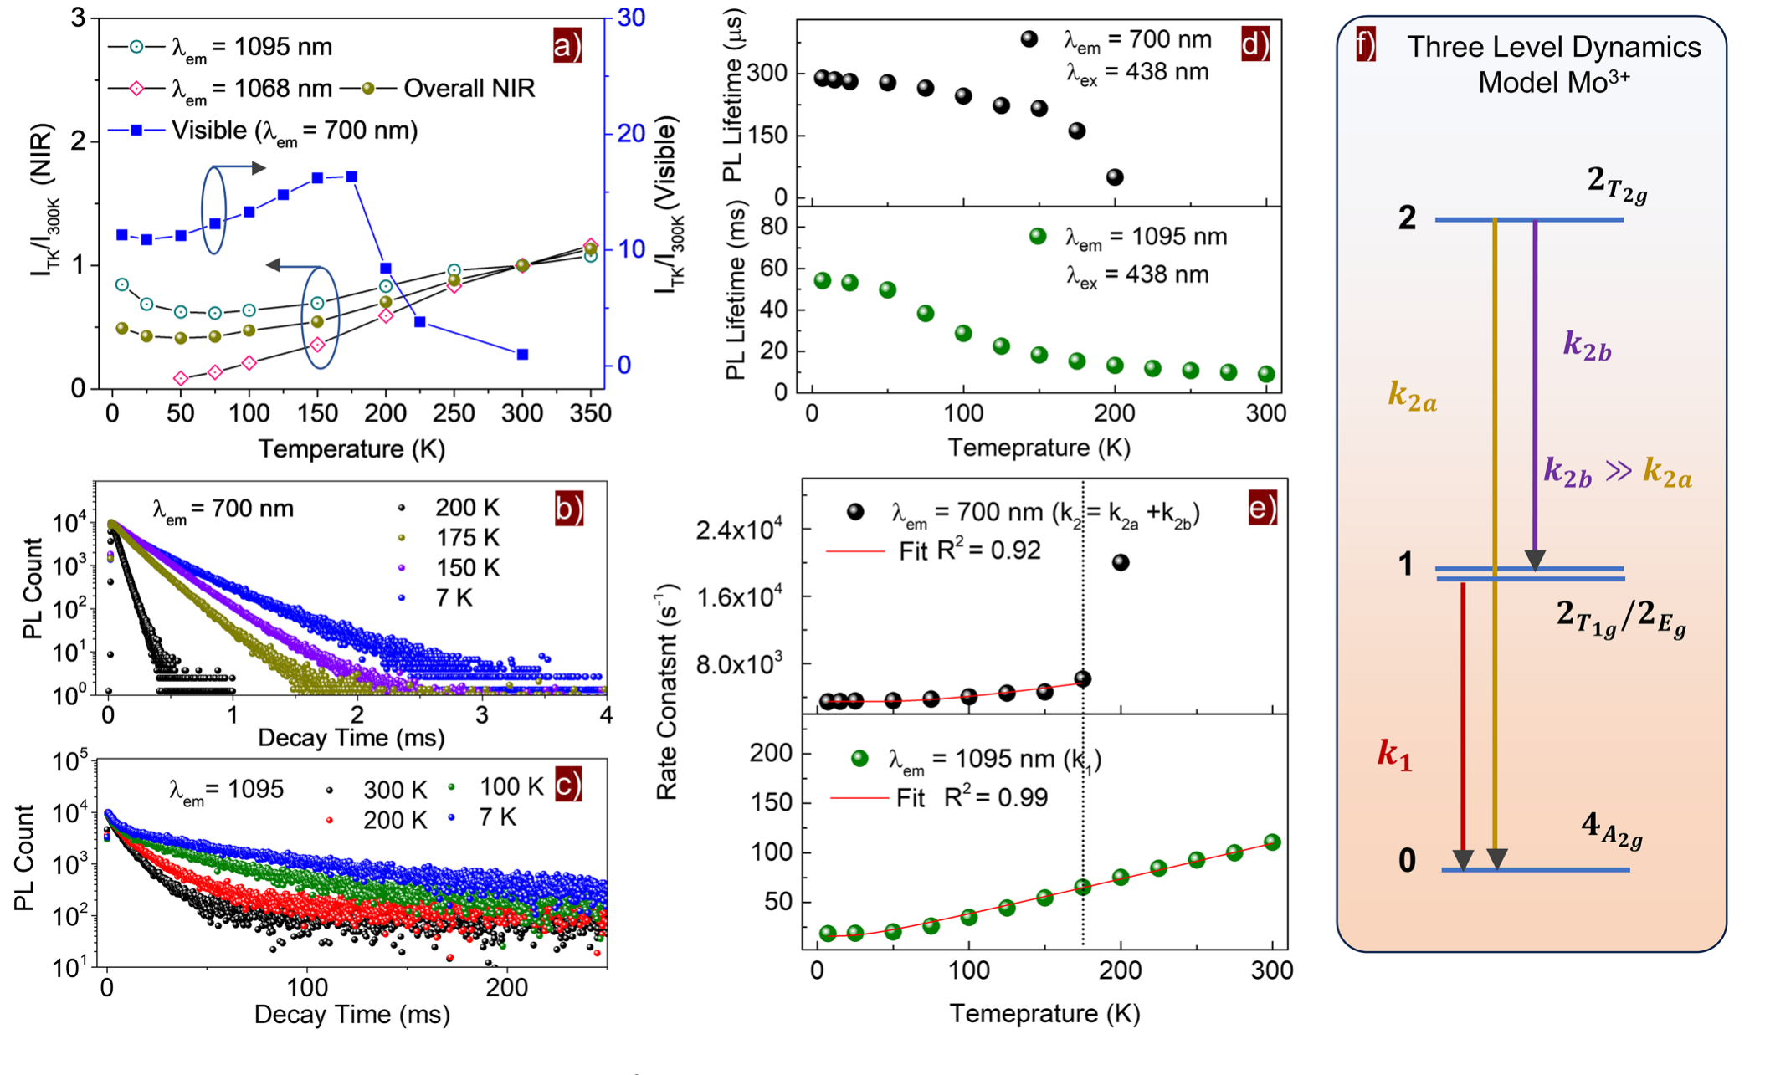
⑤ 动力学
图 5 3.8 % Mo³⁺ 掺杂 Cs₂NaInCl₆ 的变温发光动力学。(a) 积分 PL 强度比 I_{TK}/I_{300K}，随温度降低而下降，与常规热猝灭相反。(b)(c) 700 nm 与 1095 nm 两个发射的 PL 衰减曲线。(d) 平均寿命 τ_{av} 随温度的变化，1095 nm 从 300 K 的 9.0 ms 增至 7 K 的 54.2 ms。(e) 两个发射的速率常数 k₁、k₂，按公式 (1) 拟合。(f) 三能级模型示意：²T_{2g} 可经 k_{2a}（→ ⁴A_{2g}）与 k_{2b}（→ ²T_{1g}/²E_{g}）两条通道弛豫，实验测得 k₂ = k_{2a} + k_{2b}。

Slide 11
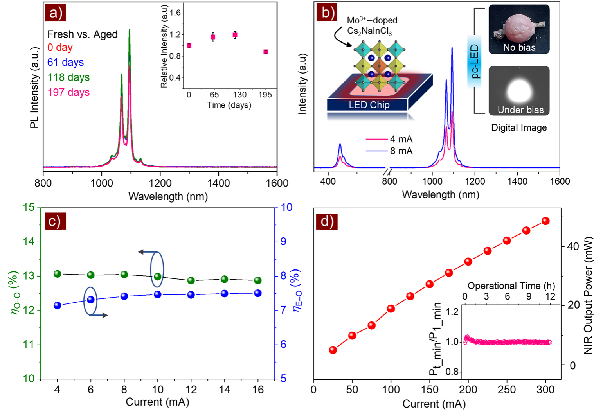
⑥ 器件
图 6 3.8 % Mo³⁺ 掺杂 Cs₂NaInCl₆ 荧光粉的稳定性与 pc-LED 性能。(a) 空气中存放不同天数后测得的 PL 谱，插图为 PL 强度随存放时间的变化。(b) 不同驱动电流下 pc-LED 的发光谱；左插图为器件结构示意（将钙钛矿荧光粉与 PMMA 混合涂覆在 440 nm 蓝光芯片上），右插图为两张器件照片 —— 不工作（无偏压，可见相机）与工作状态（加偏压，近红外相机）。(c) 器件的电–光（η_{E–O}）与光–光（η_{O–O}）功率转换效率。(d) 不同驱动电流下的近红外-II 输出功率，插图为 200 mA 下连续工作 12 h 的输出功率稳定性。

Slide 12
结论
这篇文章留下了什么
① 方法层面的贡献
用 H₃PO₂ 还原保住 Mo³⁺，把一个「只能低温真空做」的体系搬到了常压下。难点不在合成，在于想清楚为什么之前不行。
② 物理层面的新现象
两个反常：700 nm 的发射违反 Kasha 规则；升温发光反而增强。两者都指向同一件事 —— 不对称振动在松弛 Laporte 禁戒。
③ 应用层面的落点
第一只 Mo³⁺ 近红外-II pc-LED，49 mW @ 300 mA。虽然效率还不高，但证明这条路能走通。
④ 可以追问的地方
为什么 3.8 % 就是上限？更高浓度猝灭的机制是能量传递还是缺陷？文中只观察到现象，没给出定量模型 —— 这是我们做类似体系时可以切进去的点。

Slide 13
Nanyang Normal University
College of Physics and Electronic Engineering
感谢各位老师批评指正，谢谢大家！
汇报人：XX 时间：2026年11月11日

